Slide 1
3-9 Tridiv で，三面図を体験する
（コンピューターサイエンス）
URL: https://www.kkaneko.jp/cc/cs/index.html
金子邦彦

Slide 2
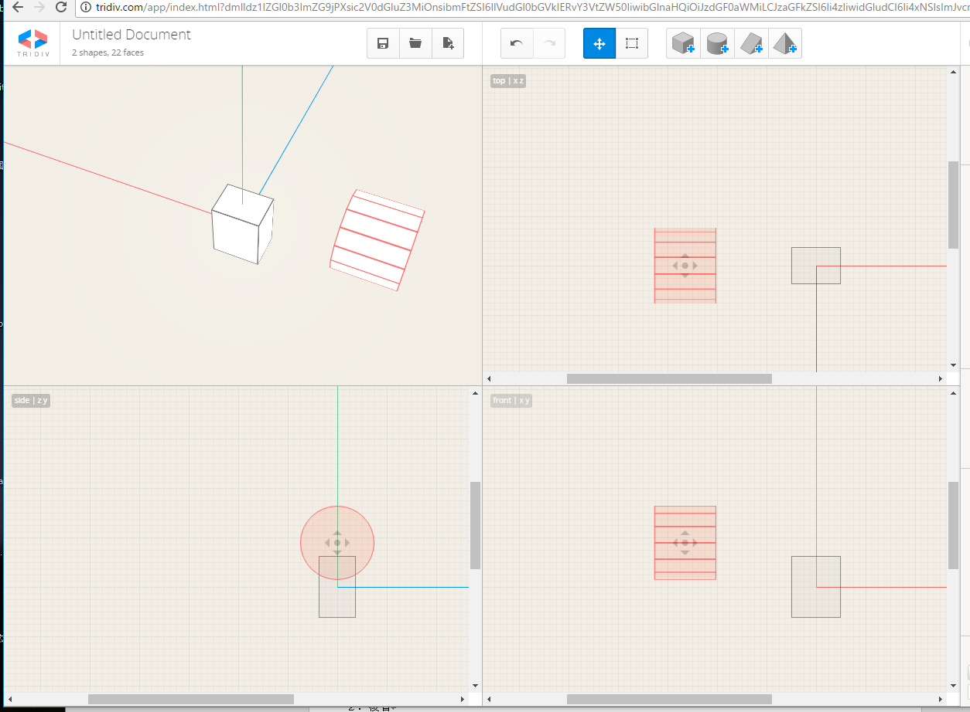
Tridiv
積み木のように，直方体，円柱，三角柱，三角錐を，仮想の３次元空間の中に配置できる．
ウェブブラウザを使用．無料で利用可能
三面図（上，前，横から見た
図）

Slide 3
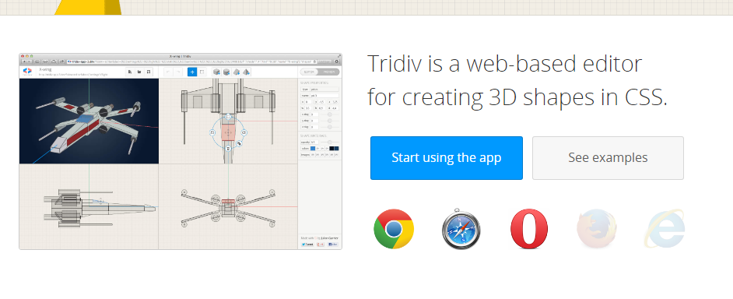
Tridiv
① ウェブブラウザで，次の URL を開く
http://tridiv.com/
※ Firefox では動かない
② 「Start using the app」をクリック
Internet Explorer がうまく動かない場合には、
Google Chrome を使ってください

Slide 4
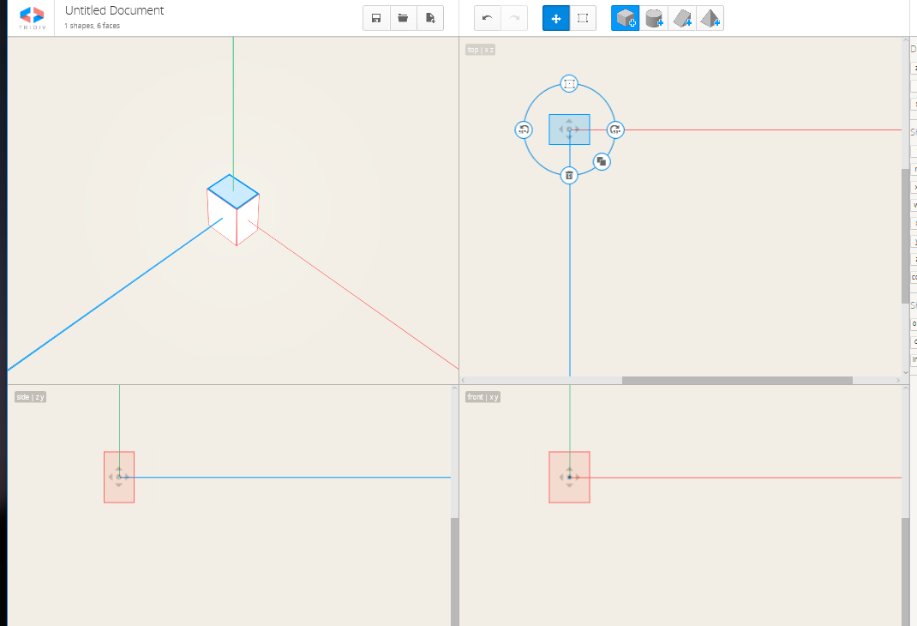
Tridiv
③ 上のメニューで，置きたいオブジェクトの種類を選ぶ（クリック）
④ クリックすると，オブジェクトが増える

Slide 5
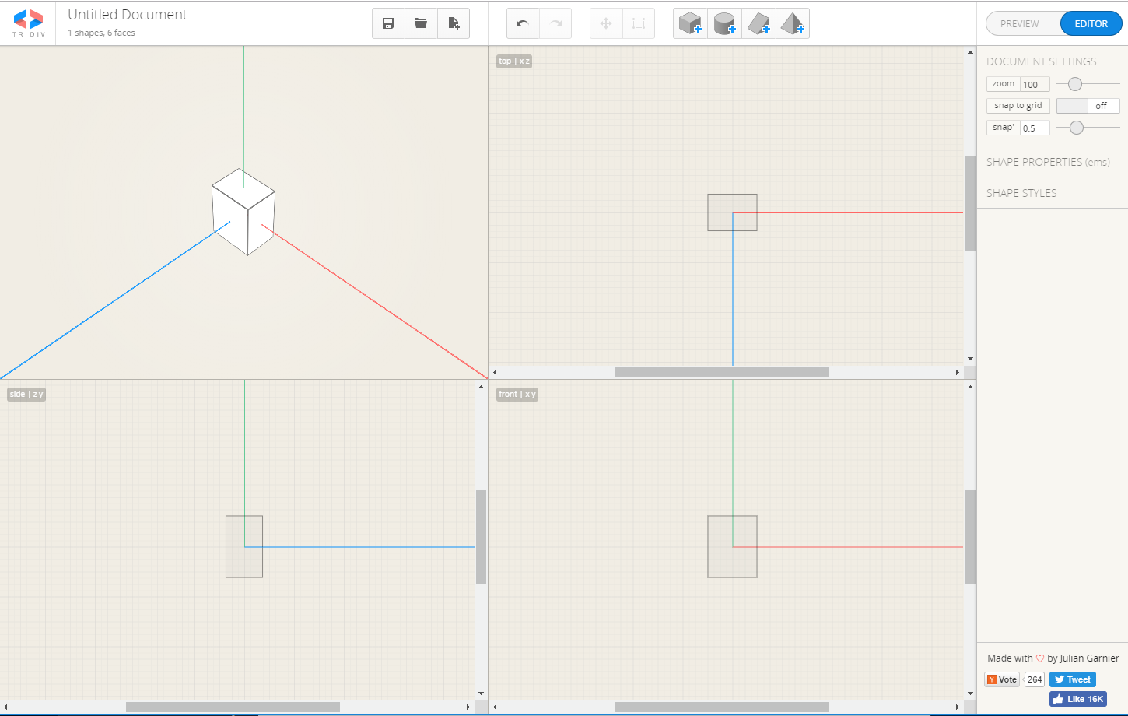
Tridiv での三面図

Slide 6
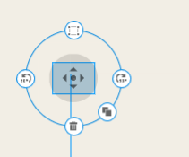
オブジェクトのメニューと，オブジェクトの移動
① 三面図で，オブジェクトの中央部分にマウスをあわせてクリックすると，メニューが出る．
② メニューを出した状態で，
マウスの左ボタンを押しながら動かす
と移動できる

Slide 7
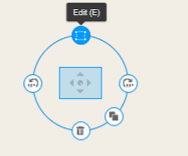
オブジェクトの拡大・縮小
① 三面図で，オブジェクトの中央部分にマウスをあわせてクリックすると，メニューが出る．
② メニューを出した状態で，
マウスを上の「Edit」のところに動かす

Slide 8
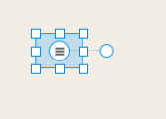
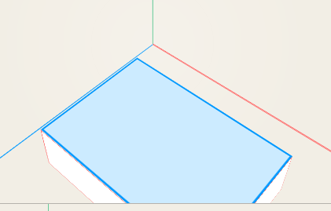
③ すると，オブジェクトの大きさを変更できるモードに変わる
④ 大きさの変更が終わったら，オブジェクト以外の部分をクリックして，モードを解除

